Slide 1
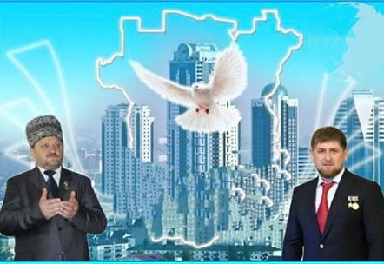
Проектан коьчал: «Нохчийн Республикин Маршонан Де»
Кечйинарг:
кхетош-кхиорхо
«Гуьмсан муниципальни к1оштан Гуьмсе г1алан «Берийн беш № 11 «Нана»
Селимбаева Хедижат Магамедовна

Slide 2
Проектан боцца чулацам
Проекто хьахош бу уггаре коьрта синхьовзам Нохчийчохь таханлерачу дийнахь болу: нохчийн къоман истори а, мотт а, культура а йиц ца йар, ткъа и патриотизм кхиорехь , Даймахкахь уггаре коьртаниг маршо йуй хаийтар. Проект т1ехь гойтуш ду белхаш: берашца, кхетош-кхиорхошца, берийн дай-наношца кхочушдеш долу, патриотически дог-ойла кхиоран 1алашо йолу. Проект лерина йу: кхетош-кхиорхошна, берашна.

Slide 3
Проектан мехалла
-Таханлерачу дийнахь Нохчийн къоман дахарехь уггаре коьртаниг ду: шайн къоман истори йиц ца йар,т1екхуьучу т1аьхьенна вайн ворх1е дайша бийцина исбаьхьа нохчийн мотт 1амор, культурех лаьцна хаарш совдахар, ткъа и берриге лаамаш кхочушбан Даймахкахь маршо коьртаниг йуй хаийтар. Проектан таро йу къоман и лаамаш кхочушбеш, дика кхиамаш бахийта.
Мотт боцуш хуьлийла йац къоман культура а, литература а, истори а, г1иллакх а. «Мотт бу- къам ду, мотт бац- къам дац»,- аьлла нохчийн литературан бухбиллархочо Бадуев Са1ида. Ч1ог1а нийса аьлла дешнаш ду уьш, х1унда аьлча маттаца йоьзна ю адамийн йерриге а марзо, гергарлонаш, юкъаметтиг, йахь, эхь, сий, г1иллакх, оьздангалла. Мотт д1абаьлча цуьнца д1айовлу культура а, ламасташ, ткъа иза д1айаьлча
къам а д1адов.

Slide 4
1алашонаш
- Нохчийн къоман истори а, культура а йовзийтар.
Нохчийн мотт нийса а, хаза а бийца 1амор.
-1аморан: «Нохчийн Республикин Маршонан Де» кхолладаларан истори йовзийтар; берашна вайн къоман символика йовзийтар; Нохчийчоьнан Дуьххьарлерачу Президентах Кадыров Ахьмад-Хьаьжех долу хаарш совдахар, цо шен дахар халкъан, мехкан дуьхьа д1аделла хилар хаийтар; Нохчийн Республикин Куьйгалхочух, Россин Турпалхочух Кадыров Рамзан Ахматовичах долу хаарш совдахар, берашна хаийтар, уггаре мехала дахарехь патриотизм йуй.
-кхиоран: Нохчийн къоман истори , культура , мотт 1аморехь,
синлаттам кхиор.
-кхетош-кхиоран: Хьомечу Даймахке, сий долчу нохчийн матте, исбаьхьа культуре, йахь йолчу Нохчийн халкъе безам кхоллар.

Slide 5
Проектан коьрта чулацам
Проектан 1алашонаш кхочушйан бен болу болх берашца, кхетош-кхиорхошца, берийн дай-наношца :
-берашца къамел дар коьчална: «Нохчийн Республикин символика»;
-берашна 1амор: Нохчийн Республикин гимн «Шатлакхан илли» дешнийн автор- Кадыров Хож-Ахьмад, мукъаман автор-Бексултанов 1умар; эшарш «Даймохк» автор-Хава Ахмадова,
«Ахьмад-Хаьжи» автор-Амина Ахмадова; нохчийн къоман мехкарийн хелхар «Шовда»;
-берашна нохчийн халкъан каде ловзарш кхочушдан 1амор;
-берашна Даймахках лаьцна кицанаш 1амор;
-суьртийн гайтам «Нохчийн махкахь маршо»;
-акци «Маьрша дахар Нохчийн махкахь»;
- Презентаци гайтар «Нохчийн къоман духар»;
-кхетош-кхиорхошца къамел «Берийн Даймахке, нохчийн матте, халкъе безам кхиор»;
-къовсам байташ йийцархойн «Бекалахь, нохчийн мотт, Даймехкан машаре кхойкхуш!»;
-деза де «Нохчийн Республикин Маршонан де».

Slide 6
Проектан г1ирсаш
1.Хенан: проект кхочушйаран хенаш 01.04.2022-15.04.2022.
2.Хааман:интернет, г1о-1амат, стела1ад, книга, газет, суьртийн альбом .
3.Хьекъалан:бераш тобанашка декъар церан синлаттаме
хьаьжжина.
4.Адамаллин:кхетош-кхиорхой, лакхарчу тобанера бераш, берийн дай-
наной.
5.Вовшахтохаран: куьйгалхо, хьалхара кхетош-кхиорхо.
6.Материально-технически: мукъаман зал, спортан г1ирсаш,
кехаташ, мукъаман г1ирсаш, байракхаш .

Slide 7
Декъашхой:
-хьалхара кхетош-кхиорхо;
-лакхарчу тобанера бераш;
-кхетош-кхиорхой;
-берийн дай-наной.
1алашонан аудитори
Декъашхой харжаран принцип: проектан чулацам берийн хенашца бог1уш бу.
Проектан 1алашонан тоба:
-лакхара .
Проектан декъашхойн терахь: 40 бер.
Берийн хенаш:5-6 шо.
Проект кхочушйаран план
План-график кечаман

Slide 8
Чулацам | Терахь | Жоьпалхой
1 дакъа-кечамаллин | 01.04.2022.-03.04.2022. | Кхетош -кхиорхо
Коьчал билгалйаккхар, коьчалца болх баран план х1оттор, ловзарш, байташ, кицанаш, эшарш, литература харжар, презентаци, буклеташ йар,мероприятин сценари х1оттор
2 дакъа-коьрта | 04.04.2022.-07.04.2022. | Кхетош -кхиорхо
берашца къамел дар , берашна 1амор: гимн, эшарш, хелхарш, ловзарш, кицанаш
3 дакъа-чаккхенан | 08.04.2022.
Суьртийн гайтам «Нохчийн махкахь маршо» |  | Кхетош–кхиорхой
Акци «Маьрша дахар Нохчийн махкахь» | 08.04.2022. | Кхетош –кхиорхо
Презентаци гайтар «Нохчийн къоман духар» | 11.04.2022. | Кхетош –кхиорхо
Кхетош-кхиорхошца къамел «Берийн Даймахке, нохчийн матте, халкъе безам кхиор»; | 12.04.2022. | Кхетош –кхиорхо
Къовсам байташ йийцархойн «Бекалахь, нохчийн мотт, Даймехкан машаре кхойкхуш!» | 13.04.2022. | Хьалхара кхетош-кхиорхо, Кхетош –кхиорхой
Деза де «Нохчийн Республикин Маршонан де». | 14.04.2022. | Кхетош-кхиорхой
Билгалбаьхна кхиамаш | 15.04.2022 | Кхетош –кхиорхо

Slide 9
Проект кхочушйаран дакъош
Кечамаллин дакъа:
-коьчал билгалйаккхар;
-хаьржинчу коьчалца берашца, кхетош-кхиорхошца, берийн дай-наношца болх баран план х1оттор;
-халкъан каде ловзарш харжар;
-байташ, кицанаш, эшарш, хелхар къастор;
-презентаци кечйар;
-литература харжар;
-буклеташ йар;
-деза де даздаран сценари х1оттор.

Slide 10
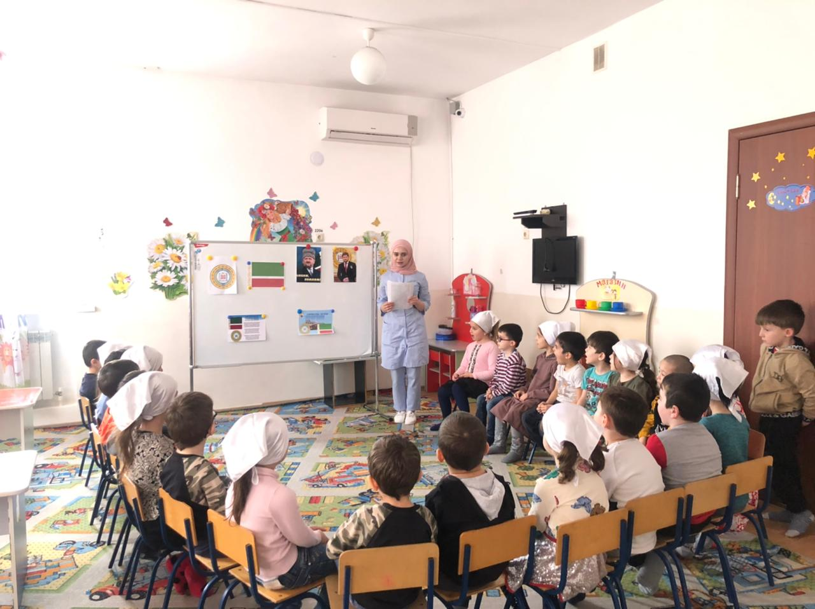
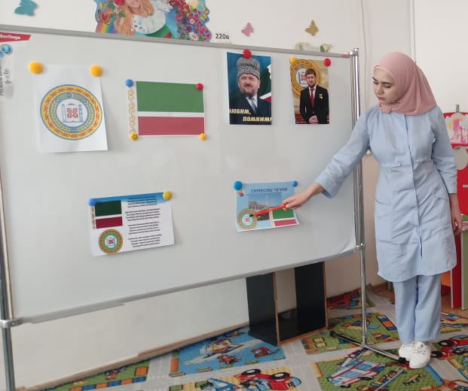
Коьрта дакъа:
-берашца къамел дар коьчална: «Нохчийн Республикин символика»;
1алашо:
-берашна Нохчийн Республикин коьрта символика йовзийтар: байракх, гимн,
х1ост; Даймахке, нохчийн халкъе безам кхоллар; Нохчийн республикин символикан
ларам бан 1амор; берийн къамел, синлаттам кхиор.

Slide 11
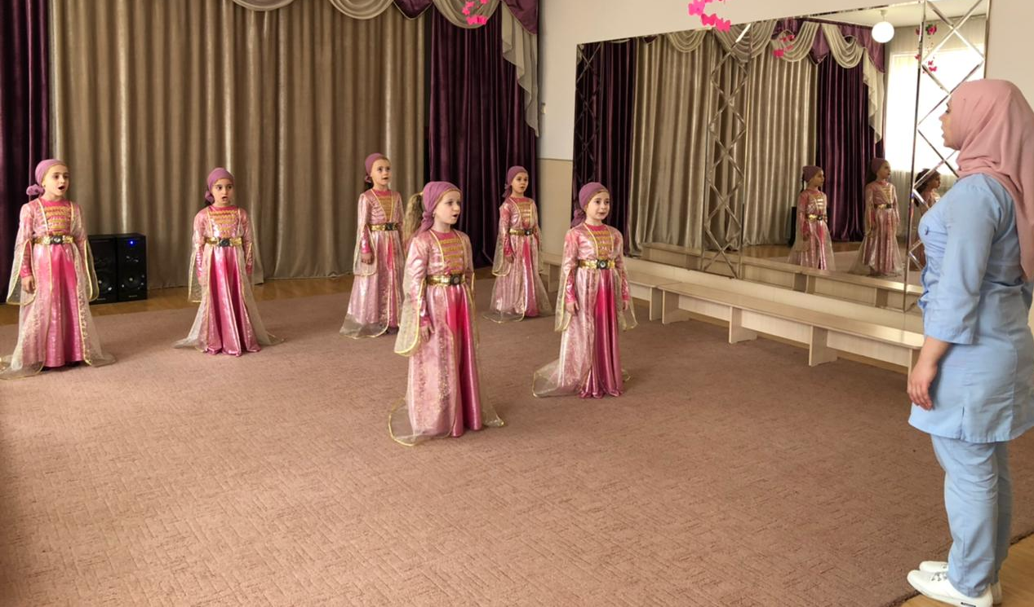
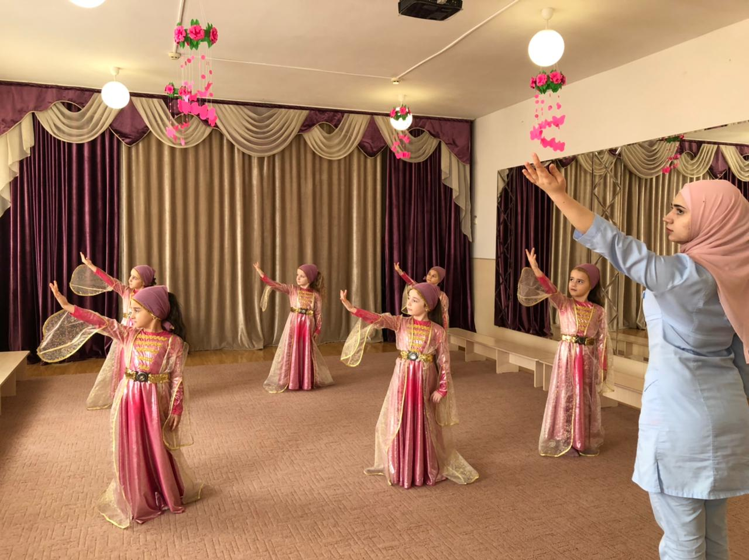
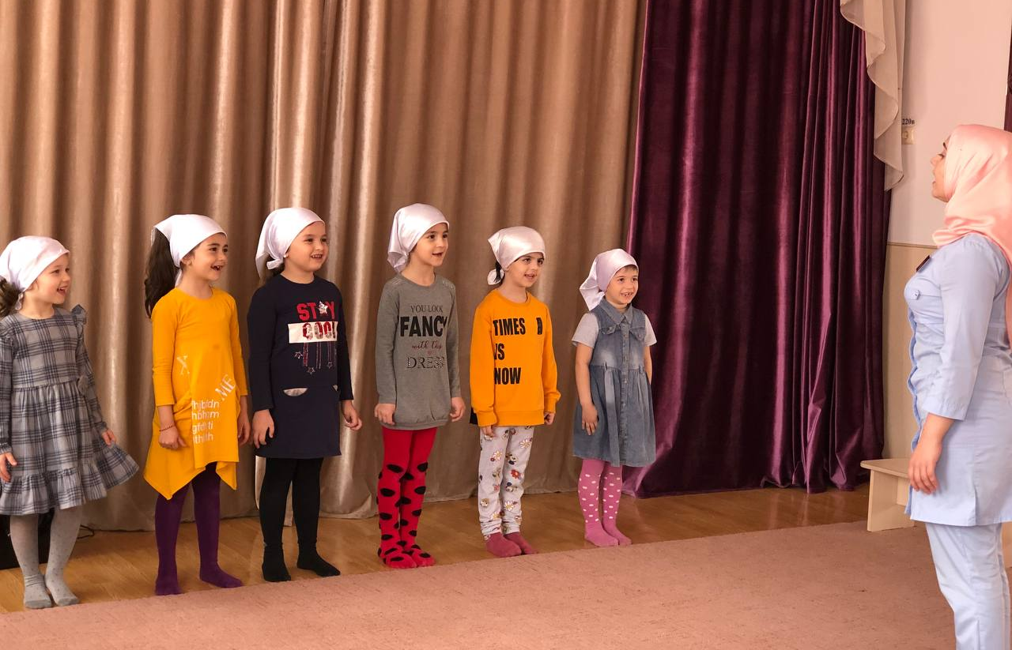
-берашна 1амор: Нохчийн Республикин гимн «Шатлакхан илли» дешнийн автор- Кадыров Хож-Ахьмад, мукъаман автор-Бексултанов 1умар; эшарш «Даймохк» автор-Хава Ахмадова,
«Ахьмад-Хаьжи» автор-Амина Ахмадова; нохчийн къоман мехкарийн хелхар «Шовда»;

Slide 12
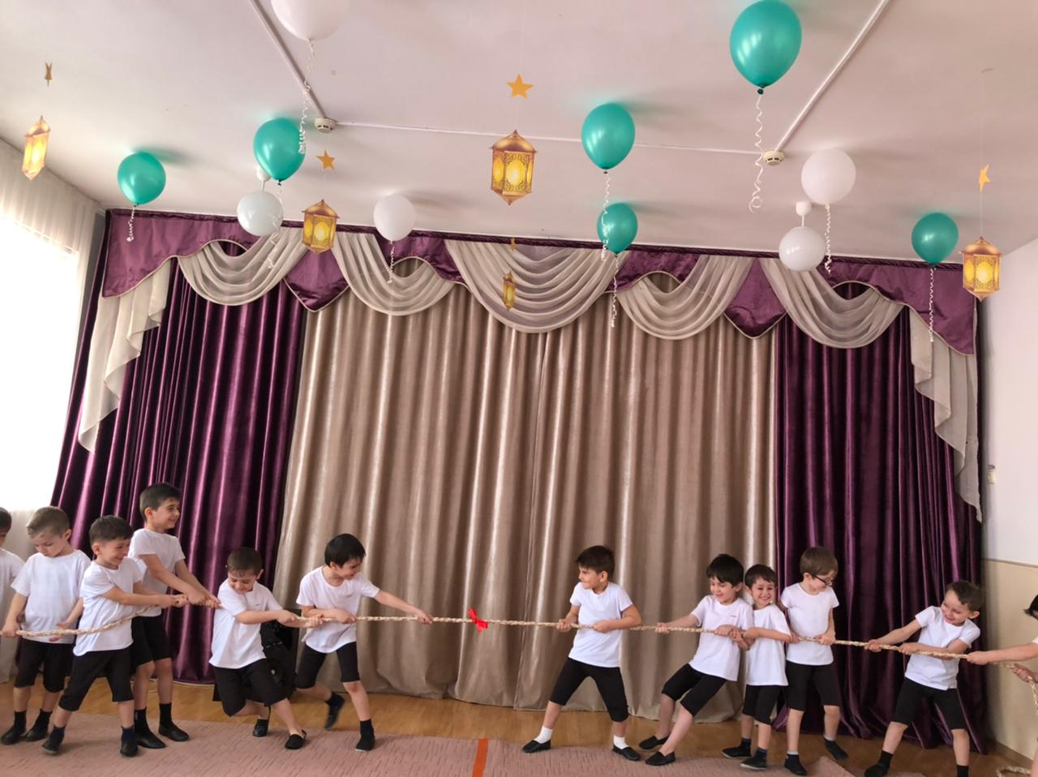
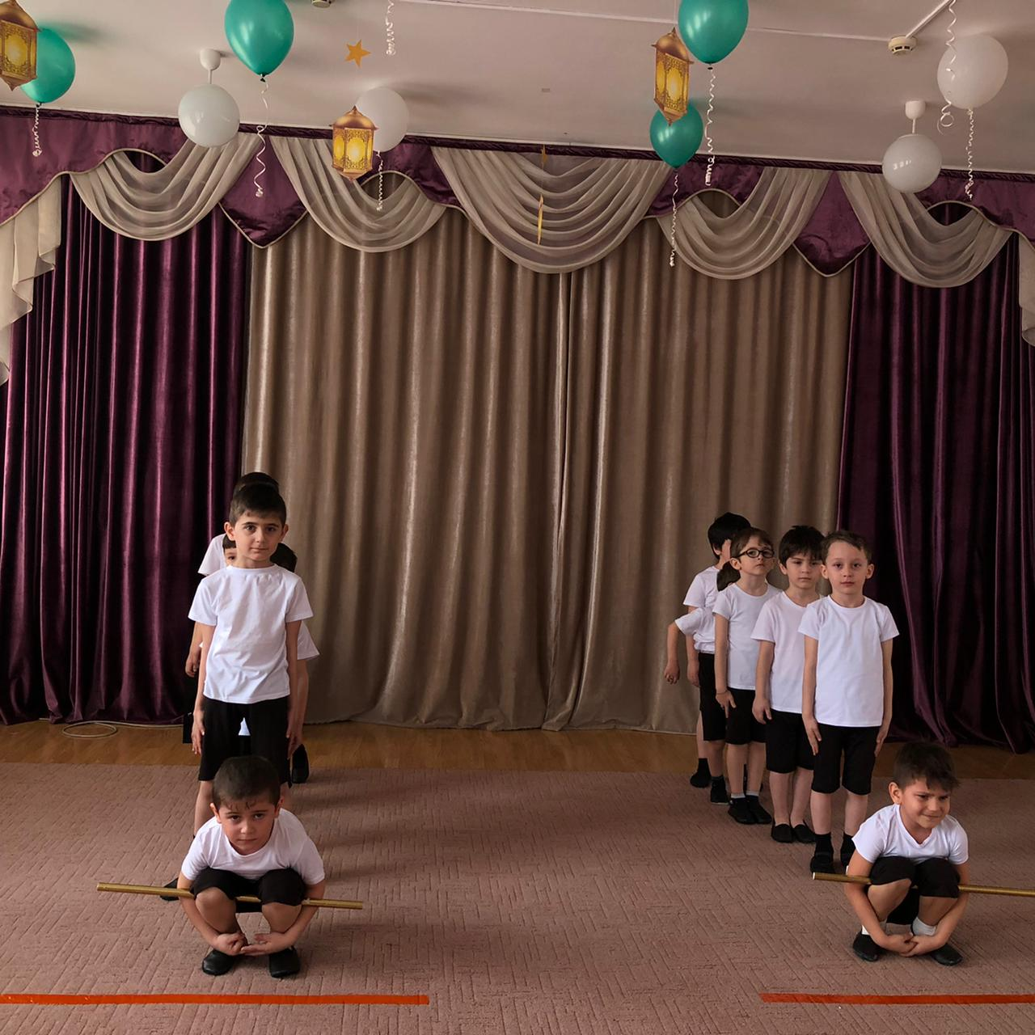
-берашна нохчийн халкъан каде ловзарш кхочушдан 1амор;
1алашо:
-нохчийн халкъан каде ловзарийн бакъонаш йовзийтар;
-доттаг1алла ч1аг1дар;
-нохчийн халкъан физически культуре безам кхиор;
-нуьцкъаллин, доьналлин хьуьнарш кхиор.
«Мушца д1атакхавар» «Кхокхех ловзар»

Slide 13
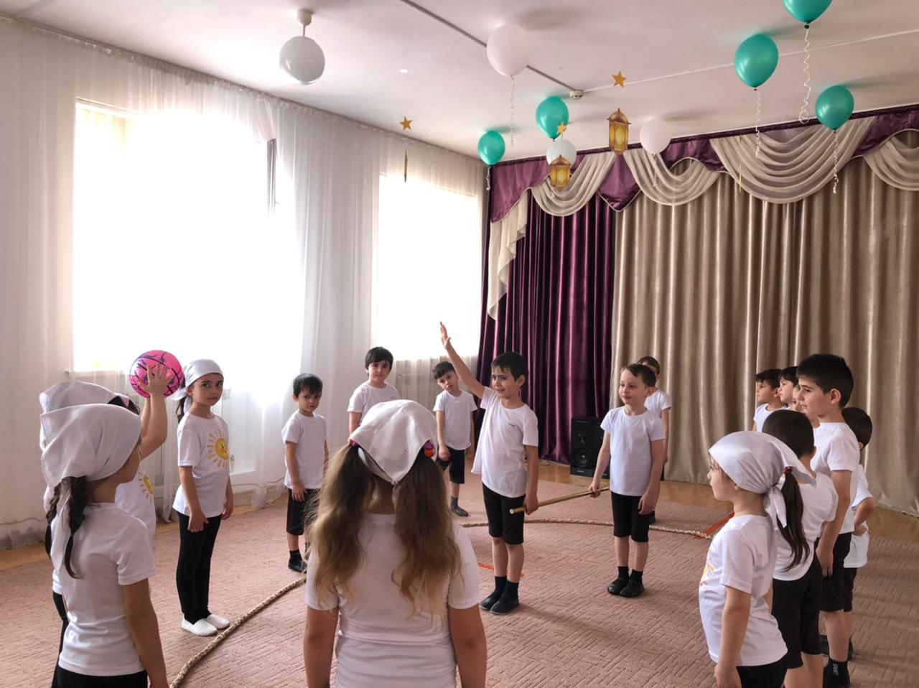
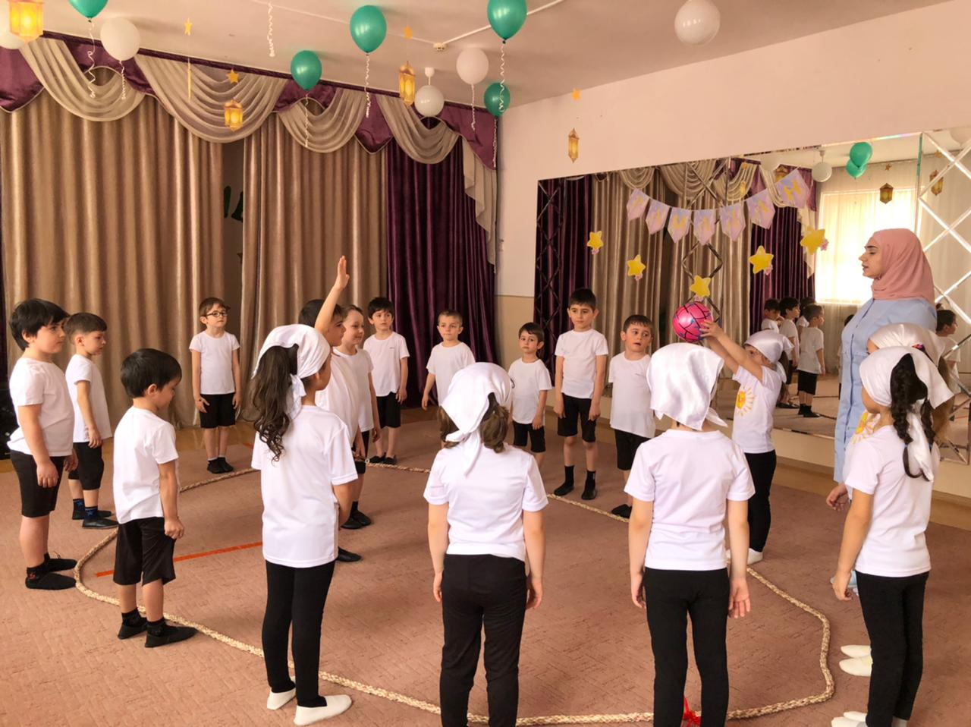
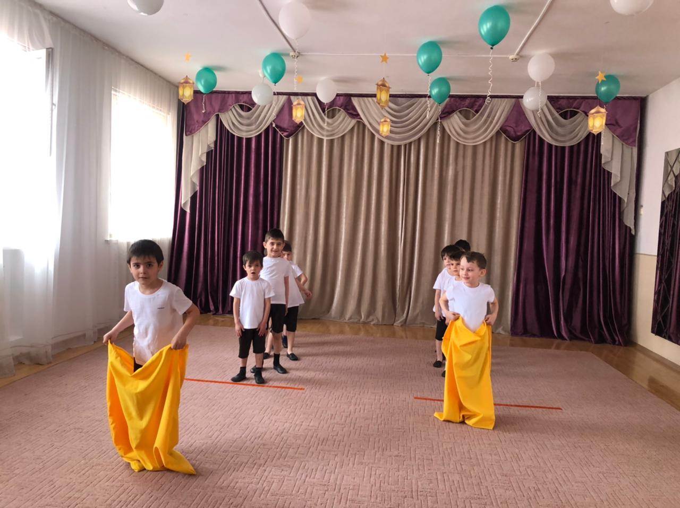
«Хьаша ларвар»
«Гали чу когаш а боьхкина вадар»

Slide 14
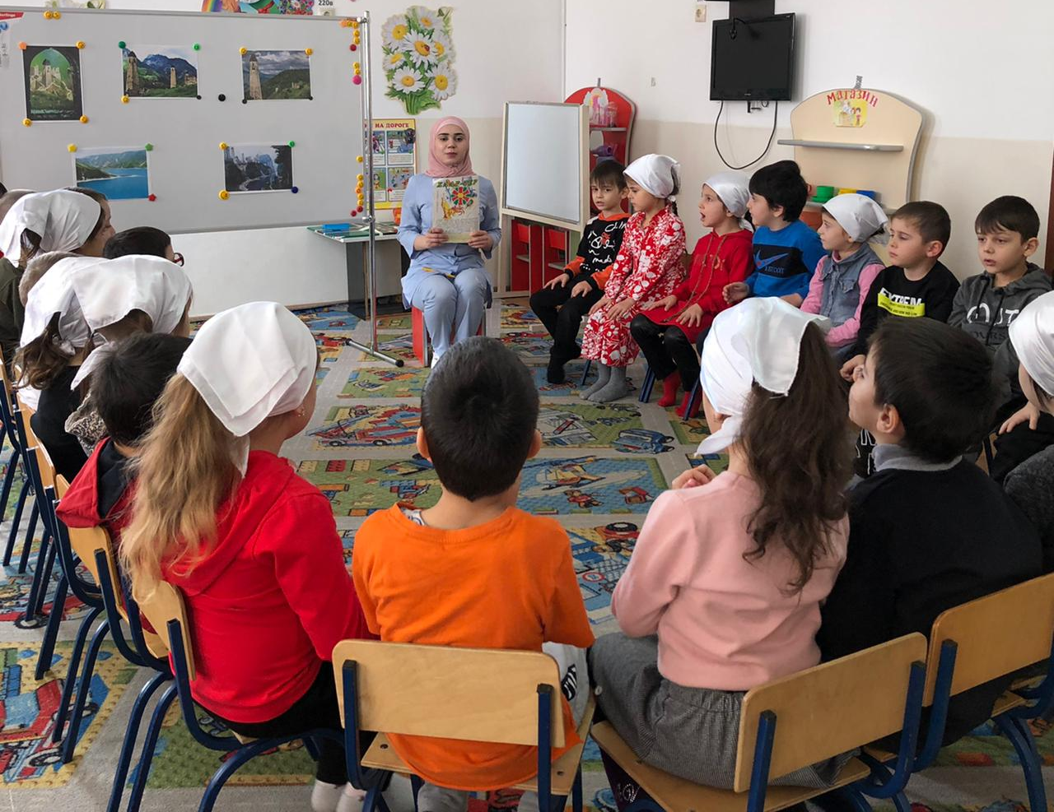
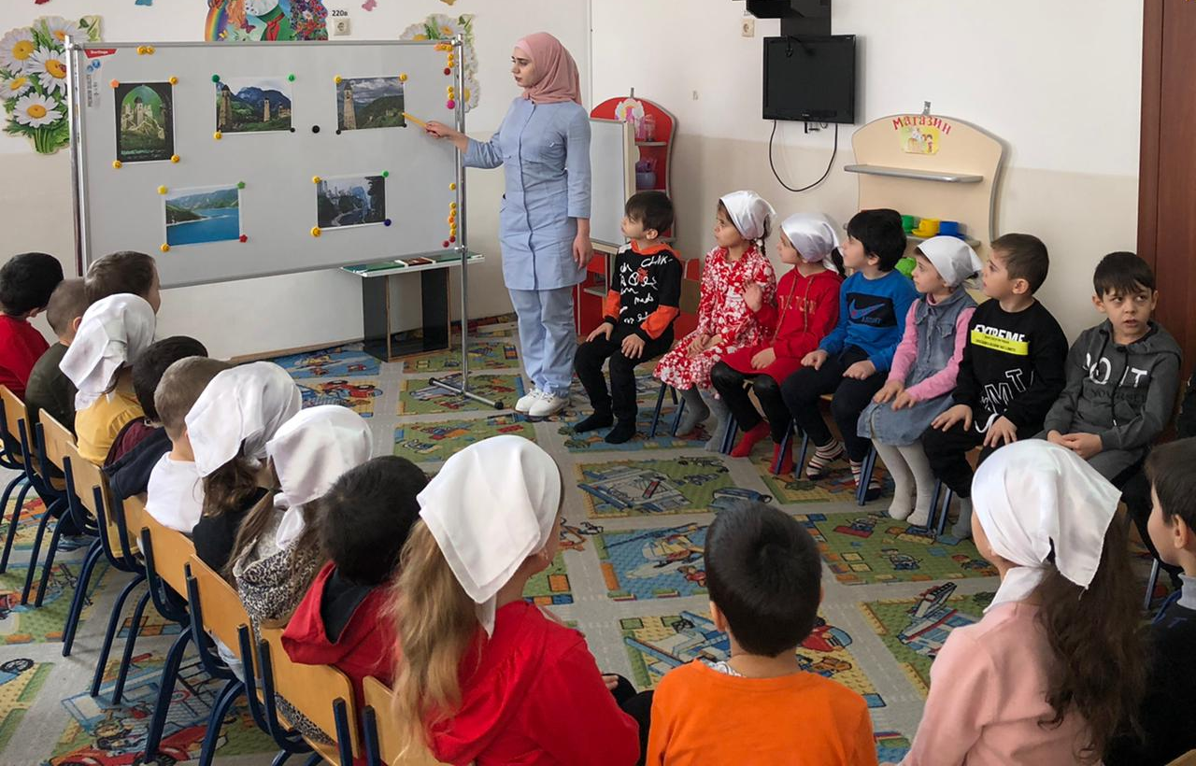
-берашна Даймахках лаьцна кицанаш 1амор;
1алашо:берийн Даймахке а, Нохчийн халкъа барта кхолларалле
а безам кхоллар , кицанаш 1аморца;
-патриотически дог-ойла а, къамел а кхиор.

Slide 15
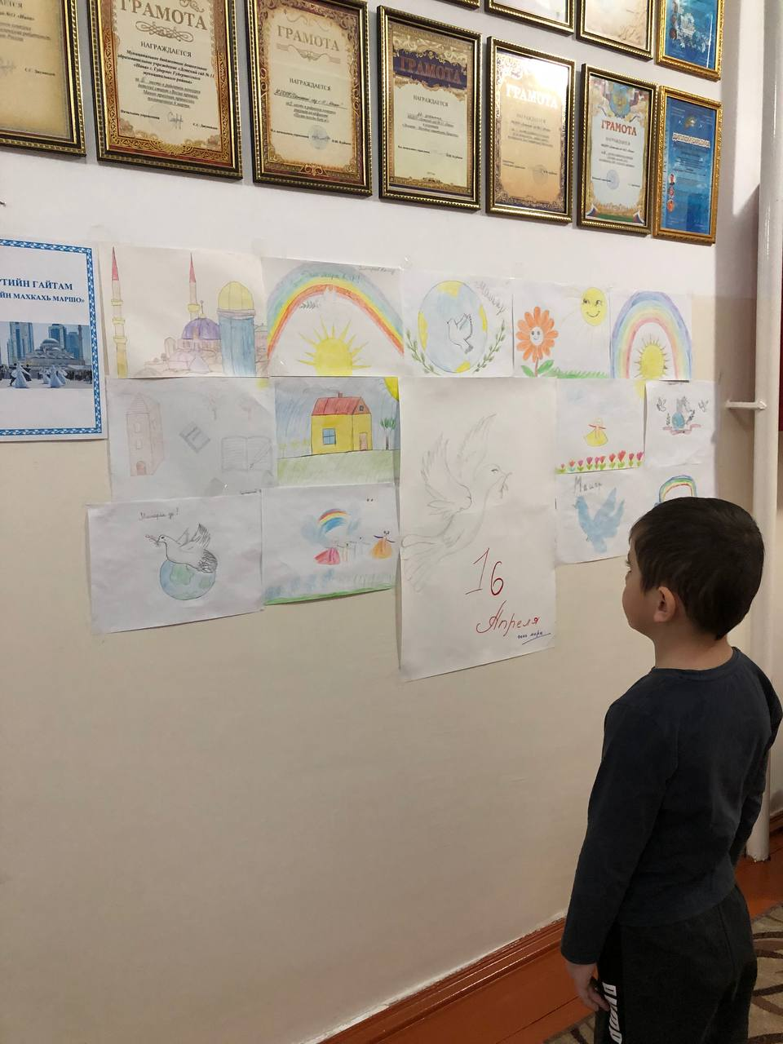
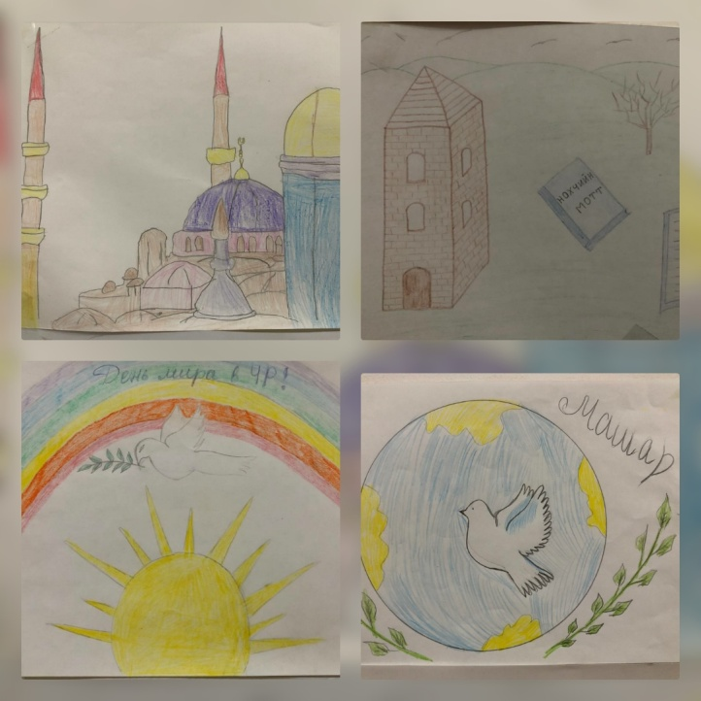
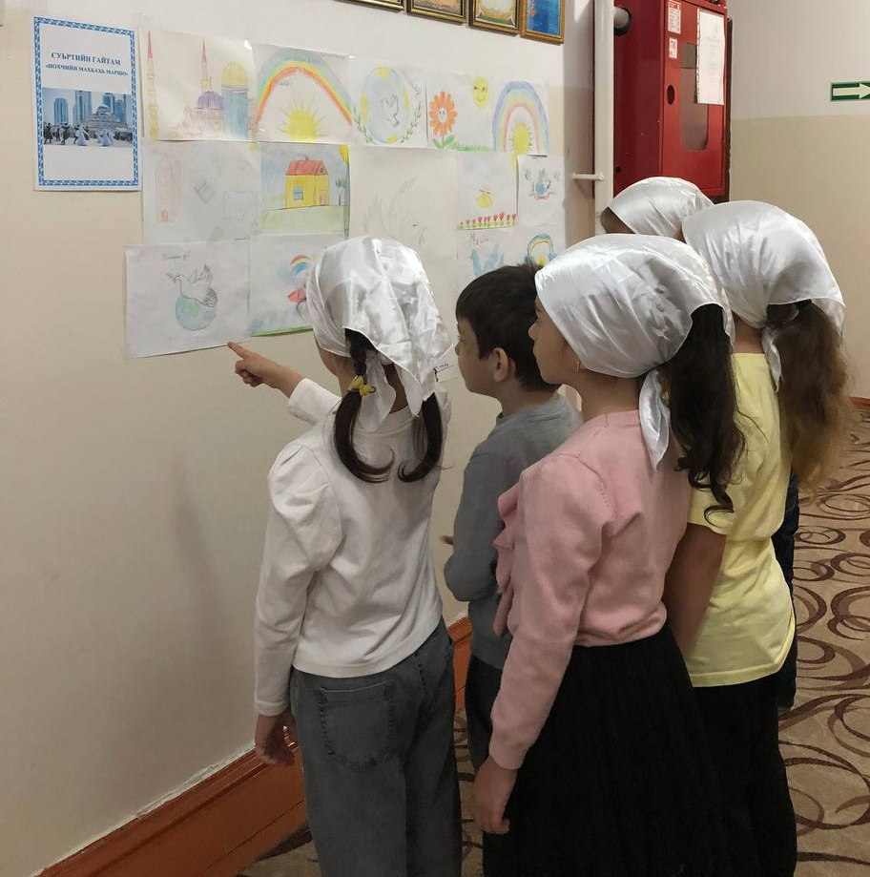
Чаккхенан
кхочушйина мероприятеш
Терахь: 08.04.2022.
Тоба: лакхара.
Суьртийн гайтам: «Нохчийн махкахь маршо».
1алашо:
-берийн патриотически синхаамаш кхиор гайтаман исбаьхьаллийца;
-исбаьхьчу Даймахке безам кхиор.

Slide 16
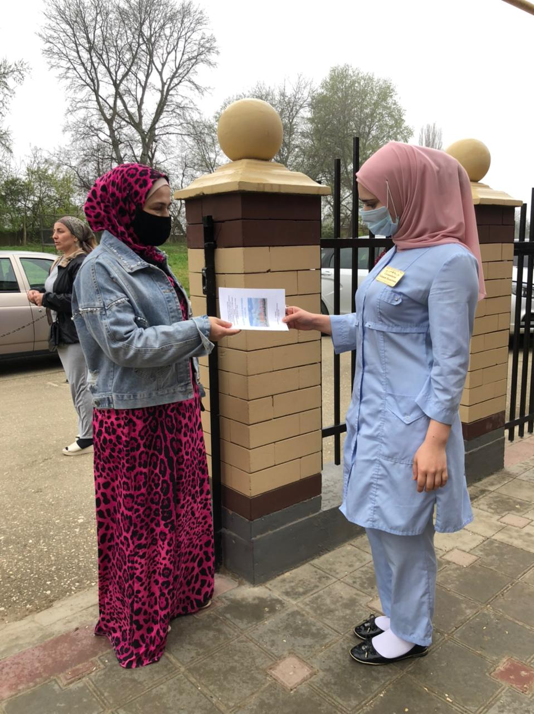
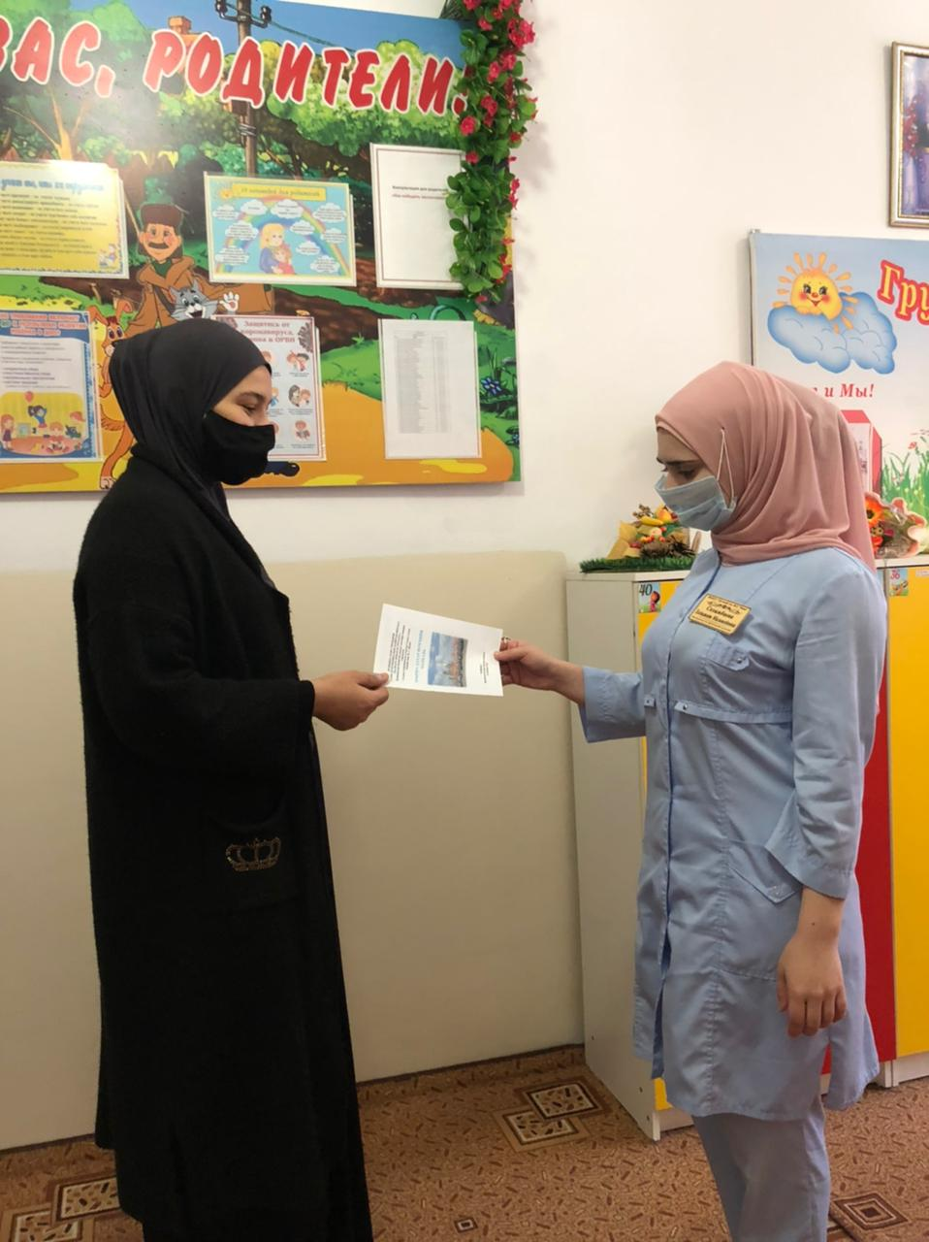
Терахь:08.04.2022.
Декъашхой: берийн дай-наной.
Акци «Маьрша дахар Нохчийн махкахь»
1алашо:
-Нохчийн махках, нохчийн къоман исторех лаьцна хаарш совдахар.

Slide 17
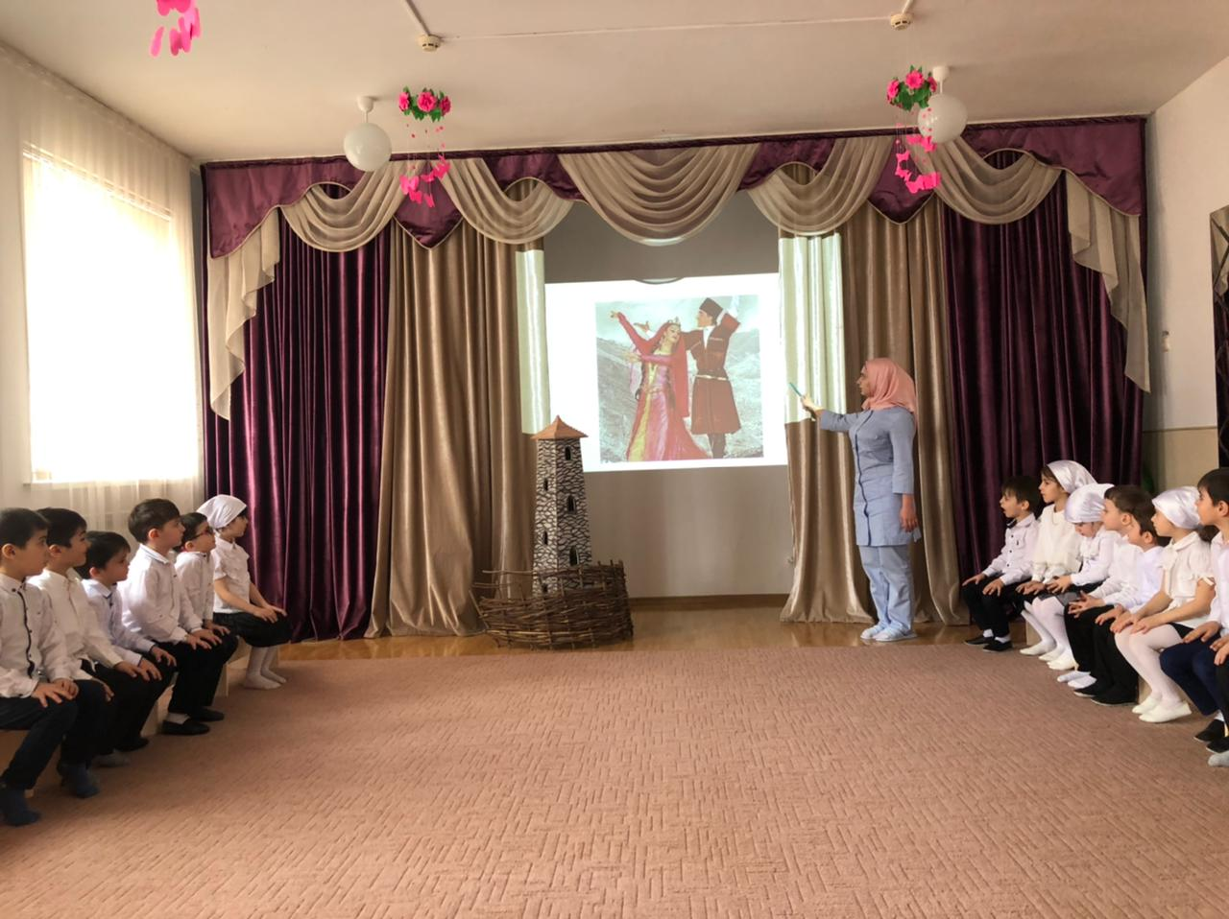
Терахь: 11.04.2022.
Тоба: лакхара.
Презентаци гайтар «Нохчийн къоман духар»
1алашо:
-нохчийн халкъан духар довзийтар;
-берийн ойла нохчийн культурана т1ейахийтар;
-нохчийн г1иллакхаш довзийтар (гайтаме масалца т1еч1аг1дар);
-къамел, синлаттам кхиор.

Slide 18
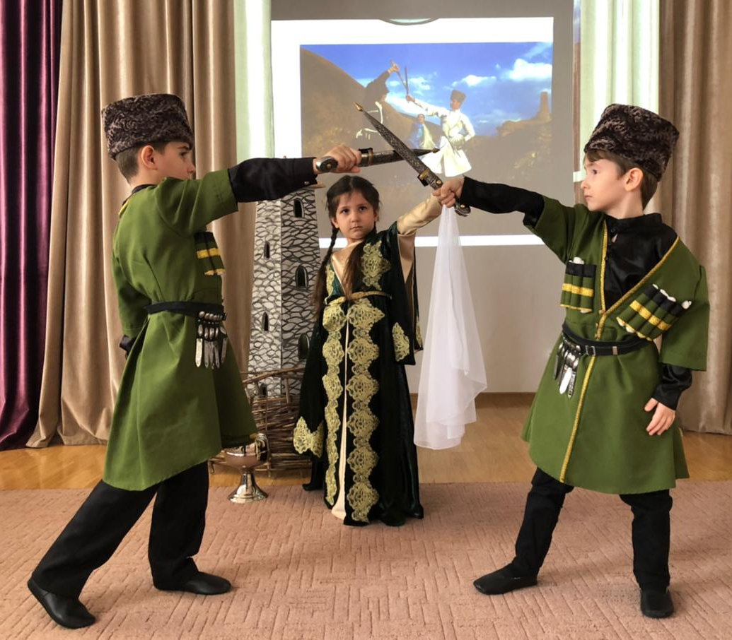
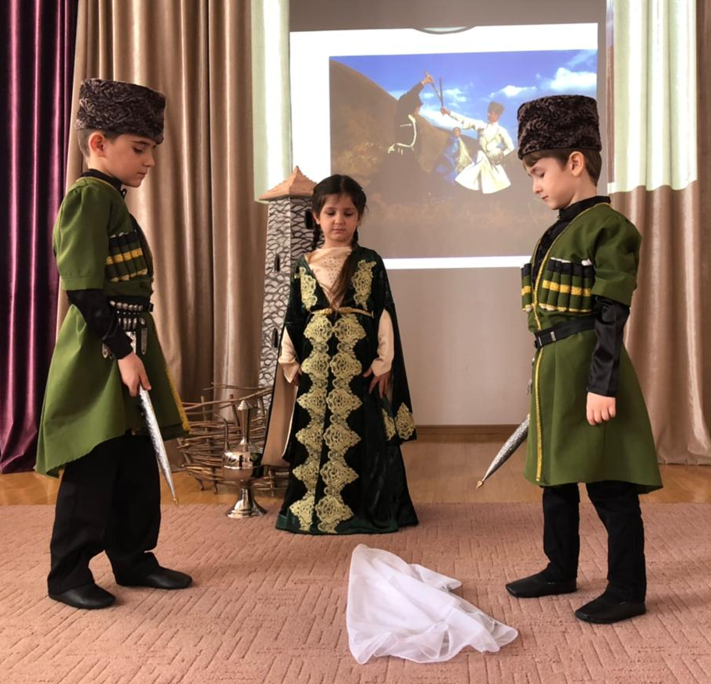
Ширачу заман чохь йо1а вер-ваккхар а сацош хилла божаршна йуккъехь, церан когашка кортали кхоссарца. (Бераша гайтаме масалца карладаьккхира и г1иллакх).

Slide 19
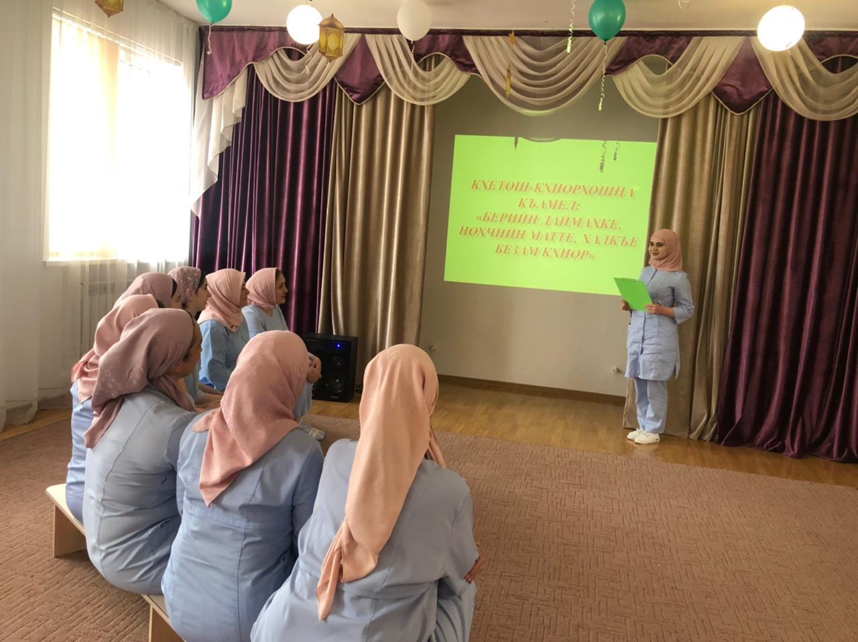
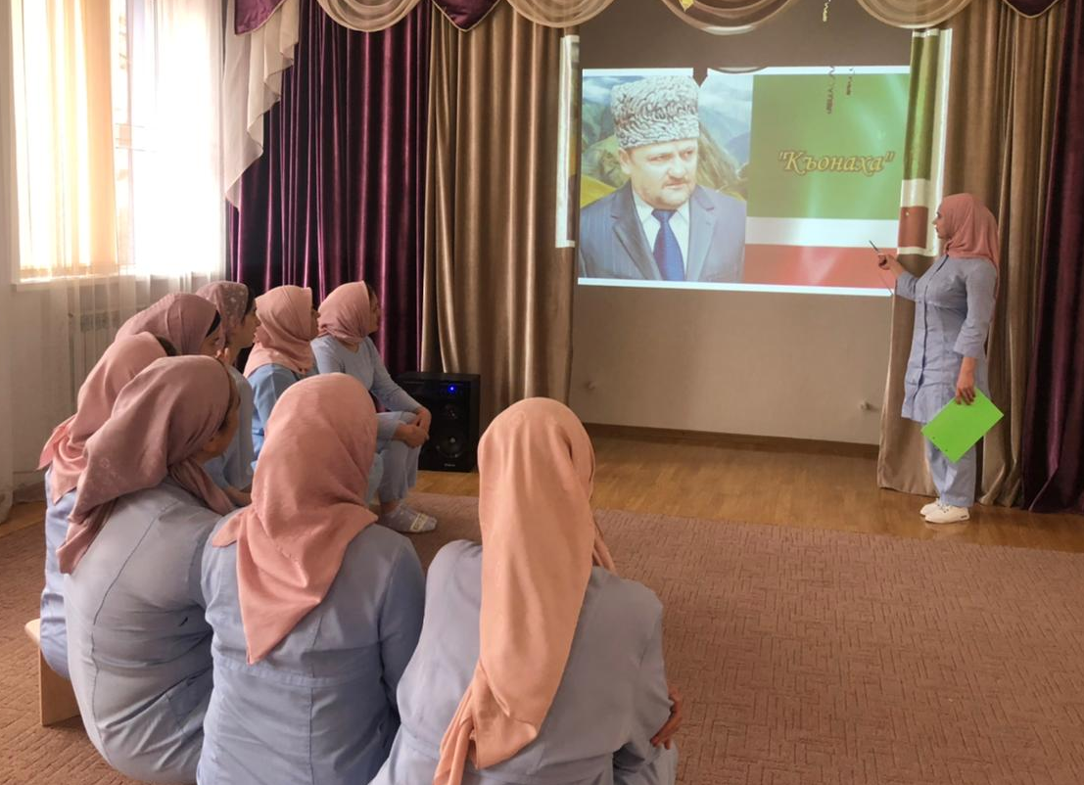
Терахь: 12.04.2022.
Декъашхой: кхетош-кхиорхой.
Кхетош-кхиорхошца къамел: «Берийн Даймахке, нохчийн матте, халкъе безам кхиор»
1алашо:
-кхетош-кхиорхойн хаарш совдахар берийн патриотически дог-ойла кхиорехь;
-кхетош-кхиорхошна йовзийтар коьрта методаш берийн Даймахке, нохчийн матте, халкъе безам кхолларан.

Slide 20
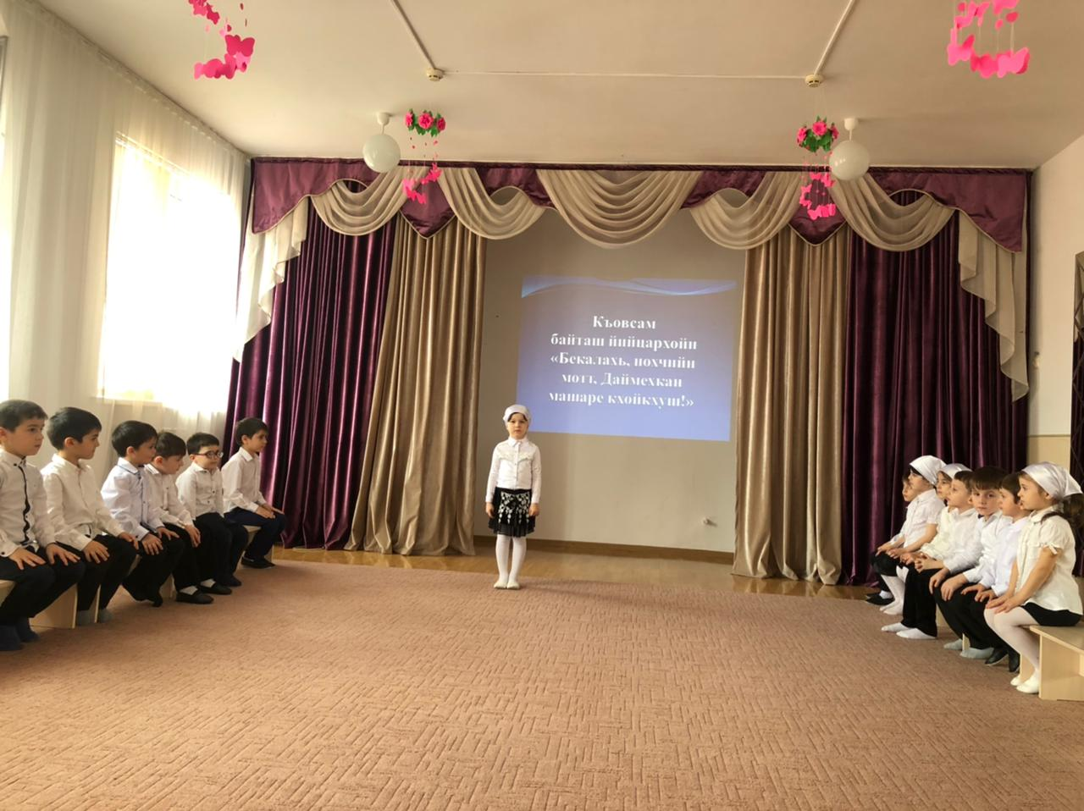
Терахь:13.04.2022.
Декъашхой:лакхарчу тобанера бераш.
Къовсам байташ йийцархойн: «Бекалахь, нохчий мотт, Даймехкан машаре кхойкхуш!»
1алашо:
-берийн Даймехкан машарех долу хаарш совдахар;
-синловзаме байташ йийца 1амор;
-хьомечу Даймахке, сий долчу нохчийн матте безам кхоллар;
-берашна йукъара уггаре дика байташ йийцархой къастор.

Slide 21
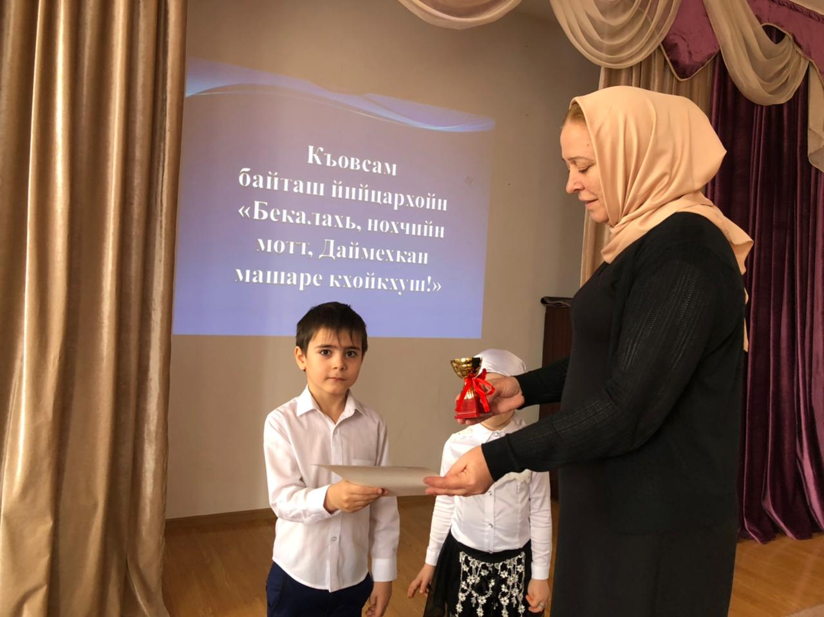
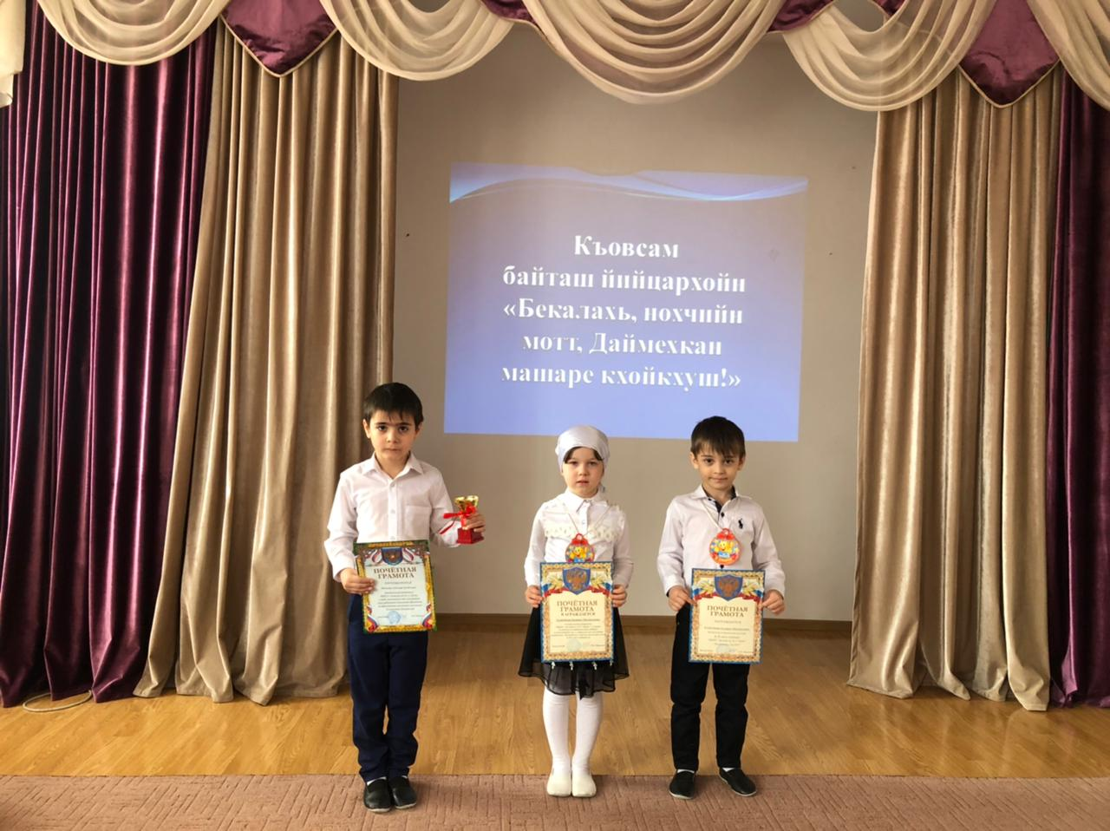
Къовсаман жам1аш:
-къовсаман толамхошна сийлаллин грамоташ а йелира, совг1аташ а дира.

Slide 22
Терахь: 14.04.2022.
Тоба: лакхара.
Деза де «Нохчийн Республикин Маршонан де».
1алашо:
- «Нохчийн Республикин Маршонан Де»» кхолладаларан истори йовзийтар;
-Нохчийчоьнан Дуьххьарлерачу Президентах Кадыров Ахьмад-Хьаьжех долу хаарш совдахар, цо шен дахар халкъан, мехкан дуьхьа д1аделла хилар хаийтар;
-Нохчийн Республикин Куьйгалхочух, Россин Турпалхочух Кадыров Рамзан Ахматовичах долу хаарш совдахар;
-Хьомечу Даймахке, сий долчу нохчийн матте, исбаьхьа культуре, йахь йолу Нохчийн халкъе безам кхоллар;
-доттаг1алла ч1аг1дар;
-нохчийн халкъан физически культуре безам кхиор;
-нуьцкъаллин, доьнналин хьуьнарш кхиор.

Slide 23
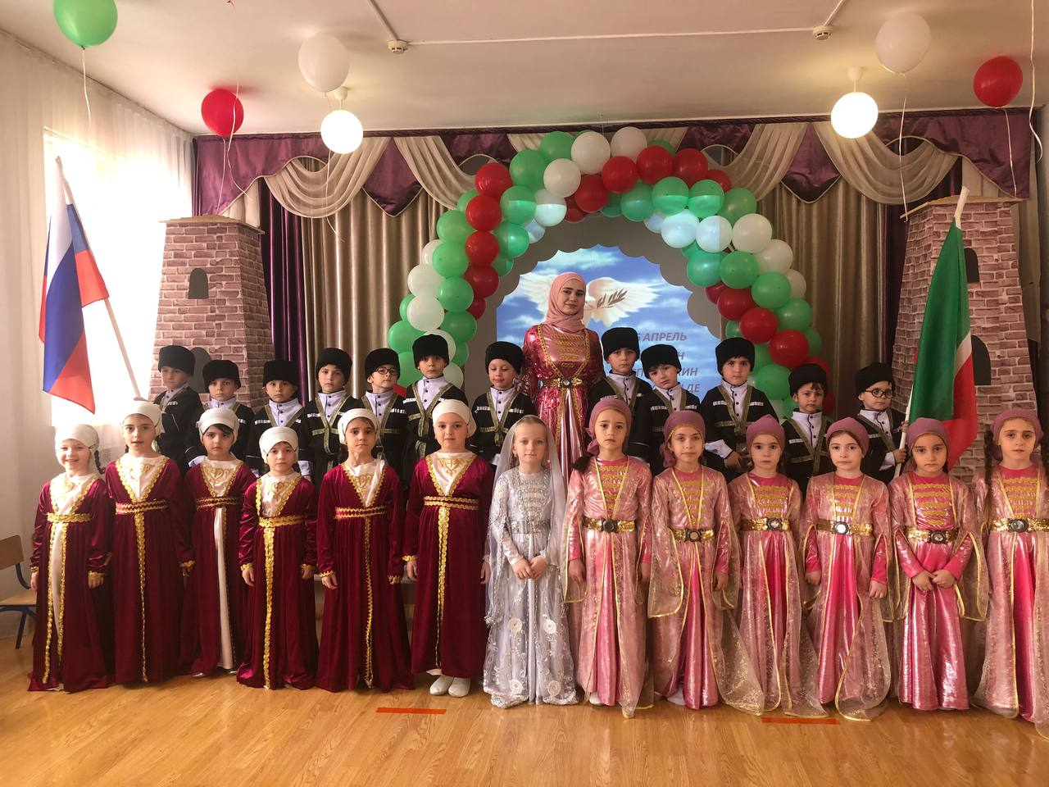
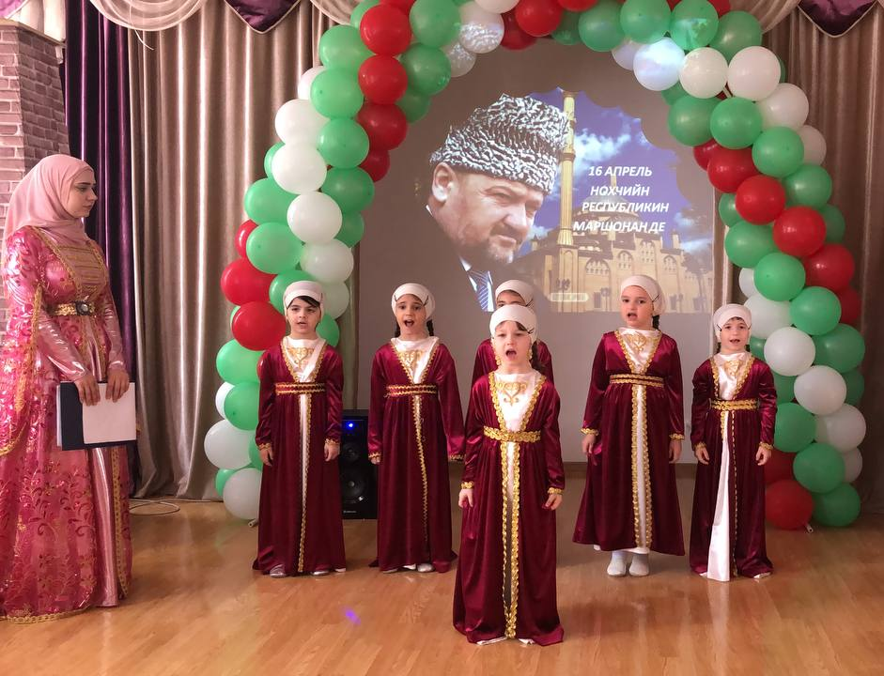
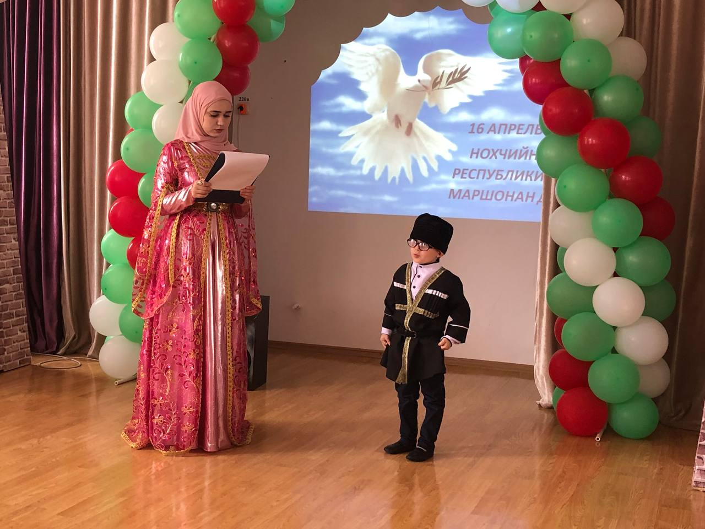
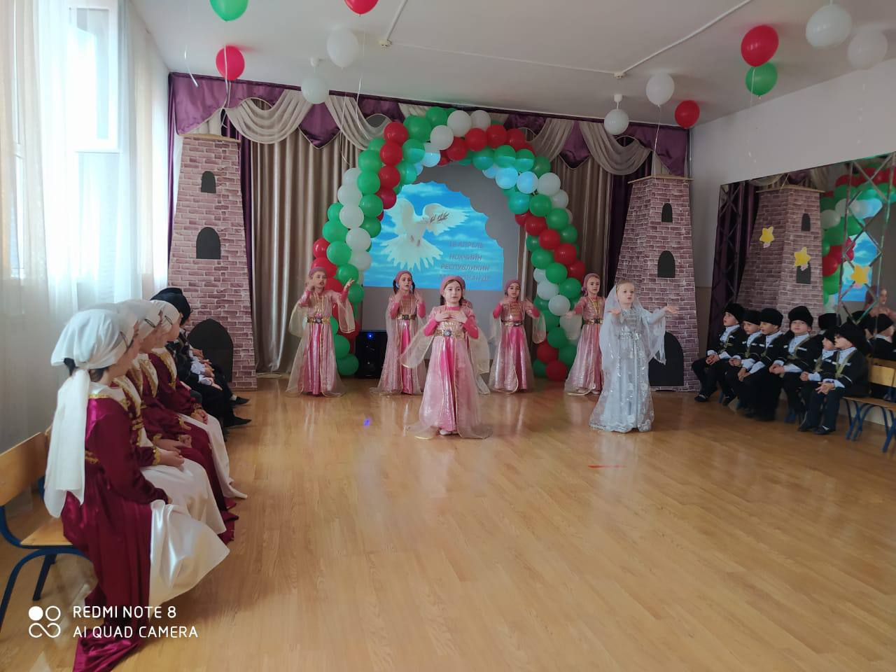

Slide 24
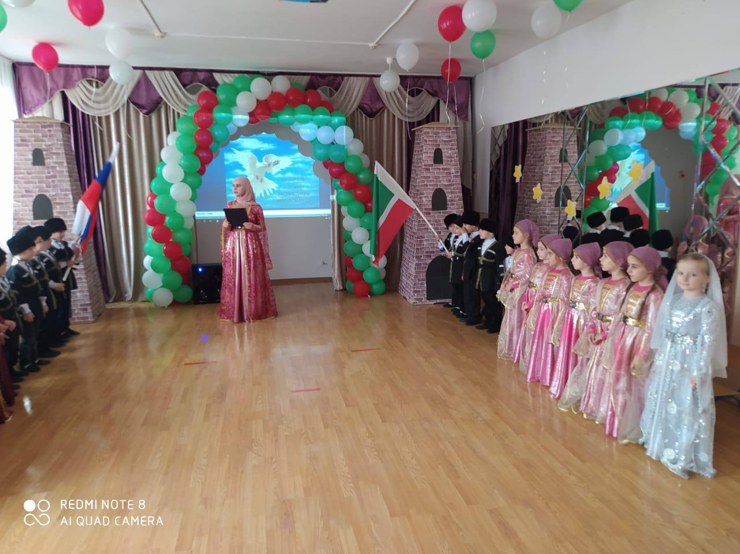
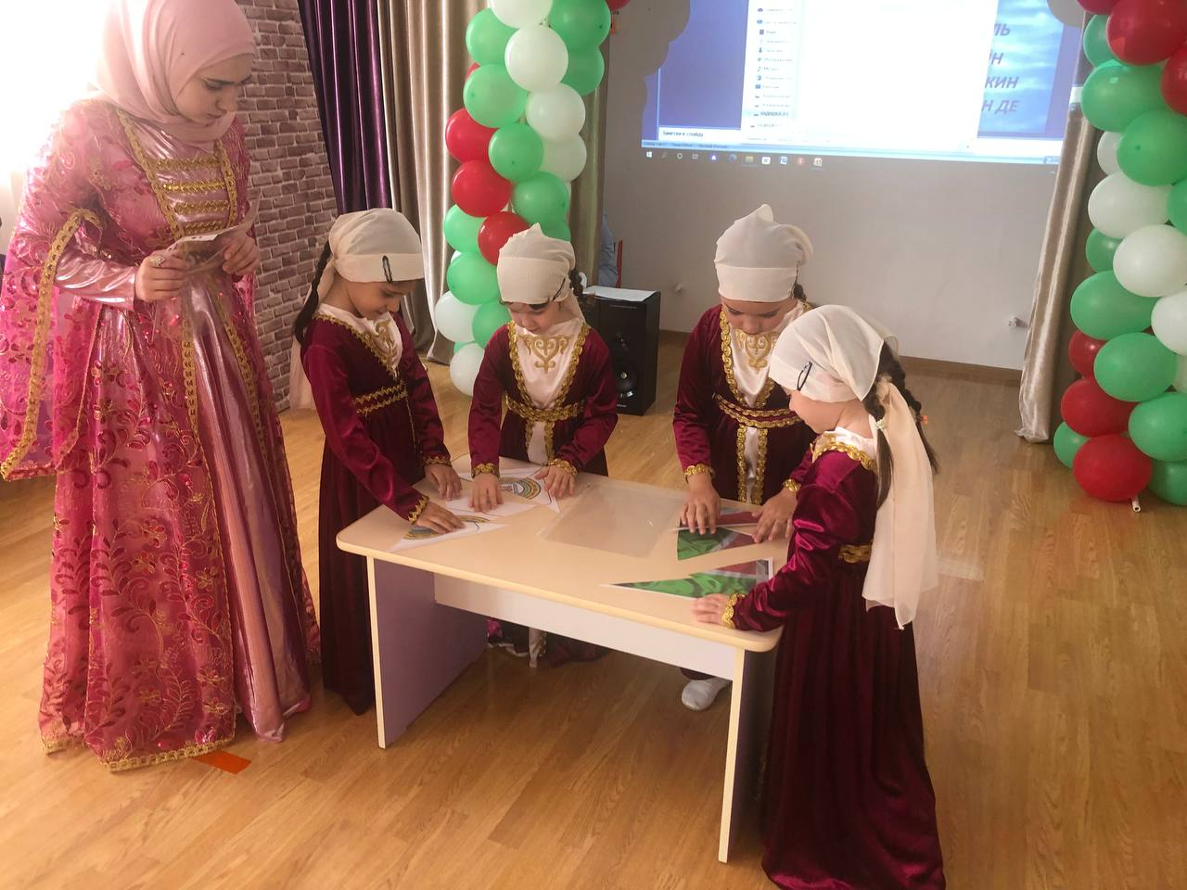
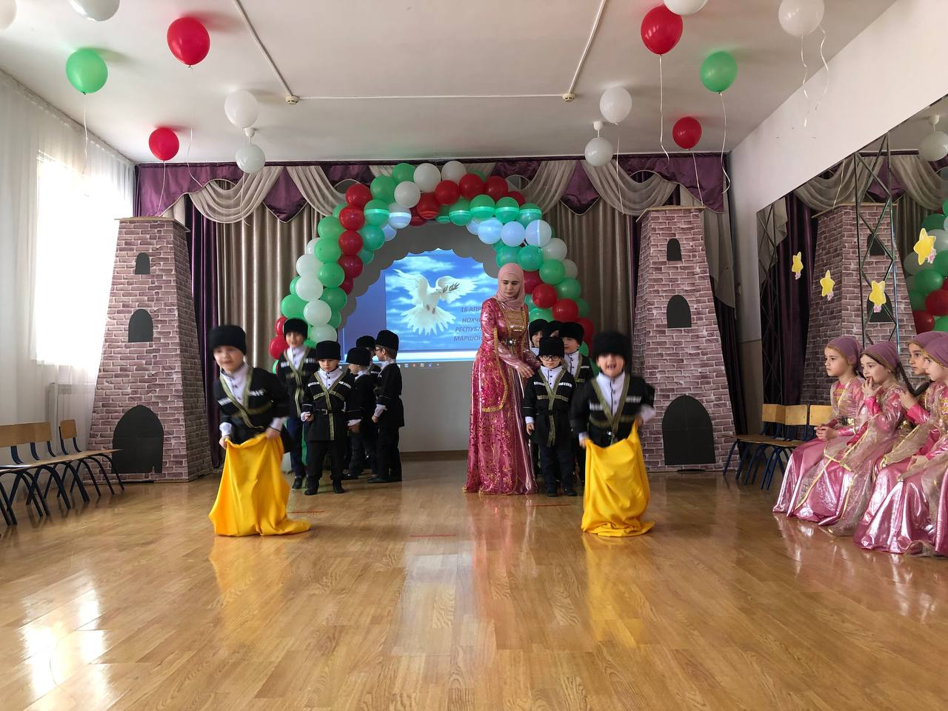
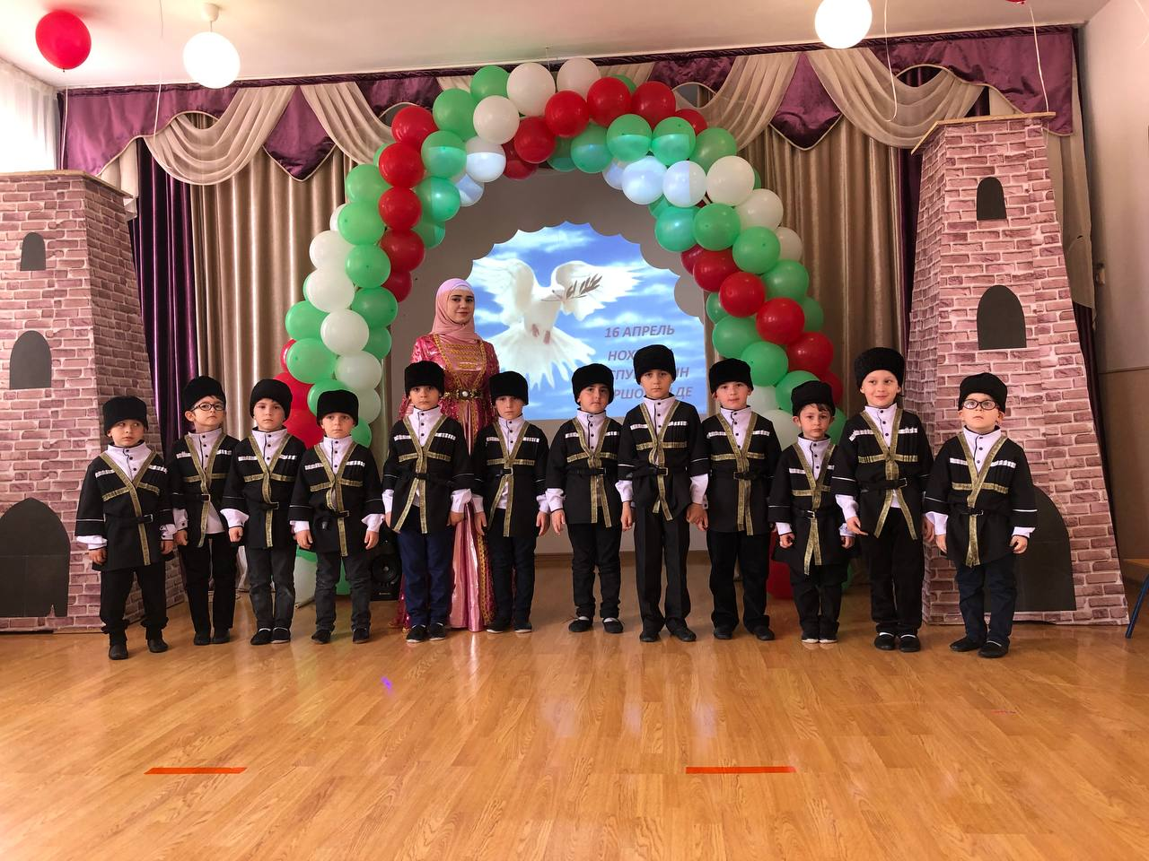

Slide 25
Билгалбаьхна кхиамаш
Терахь 15.04.2022
Проектан кхиамаш:
-буклет «Маьрша дахар Нохчийн махкахь»;
-презентаци «Нохчийн къоман духар»;
-сценари къамелан «Берийн Даймахке, нохчийн матте, халкъе безам кхиор»;
-сценари дезачу денна «Нохчийн Республикин Маршонан де»;
-суьртийн гайтам «Нохчийн махкахь маршо»;
-акци «Маьрша дахар Нохчийн махкахь»;
- Презентаци гайтар «Нохчийн къоман духар»;
-кхетош-кхиорхошца къамел «Берийн Даймахке, нохчийн матте, халкъе безам кхиор»;
-къовсам байташ йийцархойн «Бекалахь, нохчийн мотт, Даймехкан машаре кхойкхуш!» ;
-деза де «Нохчийн Республикин Маршонан де».

Slide 26
Кхиаман битамаш:
-берийн :нохчийн къоман истори йевзина ; Даймахке, культуре, матте, халкъе безам кхоллабелла; вайн къоман г1иллакхаш девзина;сурт дилларан говзалла а, амалехь дика аг1онаш а кхиъна; мотт шарбелла;
-кхетош-кхиорхойн:дуккха а кхиамаш баьхна, бераш патриотически дог-ойла а йолуш кхиорехь.
-дай-нанойн: Нохчийн махках, Нохчийн къоман исторех лаьцна хаарш совдевлла, г1о дира берашна дезачу денна кечамбеш.

Slide 27
Проект кхиоран аг1онаш
-нохчийн мотт, культура, истори, 1адаташ довзийтаран 1алашо йолу тайп-тайпана мероприятин сценариш х1иттор; презентациш, буклеташ кечйар. Х1иттийначу мероприятин сценарех, презентацех, буклетах пайда эцийтар школал хьалхара дешаран учрежденешкахь болх бечу кхетош-кхиорхошка а, ткъа иштта патриотизм кхиорехь къахьоьгучу массо а белхалошка а;
-проектан декъашхой совбахар;
-патриотизм кхиоран 1алашо йолу белхаш совдахар кхетош-кхиорхошца, берашца, берийн дай-наношца.

Slide 28
Лелийна литература
-Абдрахманова Ж. М., Джунаидов С. С. «Сан къоман хазна»
-учебно-методически пособи, 2022.
-Аслаханов Саид -1али «Берийн каде ловзарш, физически упражненеш»-книга, 2008.
-Э. А. Исаев, М, Г. Магомадов «Нохчийн Республика» -суьртийн альбом.
-Ш. Ш. Цуруев, М. М. Динаева «Берийн беш»-газет №1(73) 31 январь 2022.
-А.М.Бексултанова «Стела1ад» , №4, 2017.
- М.Э.Бексултанов «Стела1ад» , №5, 2014.

Slide 29
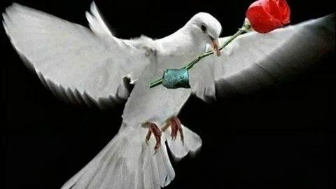
Хьовсарна баркалла!

